Slide 1
Research Progress
Weekly Progress and Reports
李奕君@ 2019-04-12

Slide 2
Outline
1. Main Tasks
2. Weekly Progress
3. Main Problems and Solutions
4. Next Weeks

Slide 3
Main Tasks (1/1)
负责，三维场景人体与对象交互的接触点标注工具 [2019/6]
参与，SA2019，[20190501投稿]
Human & Bicycle Co-modeling from Single Image in the Wild

Slide 4
Weekly Progress：2019.04.08 ~ 2019.04.12
本周工作进展
制作了粗糙的全景视频兴趣点标注工具
设计了根据标注兴趣点驱使3个相机运动的dp算法

Slide 5
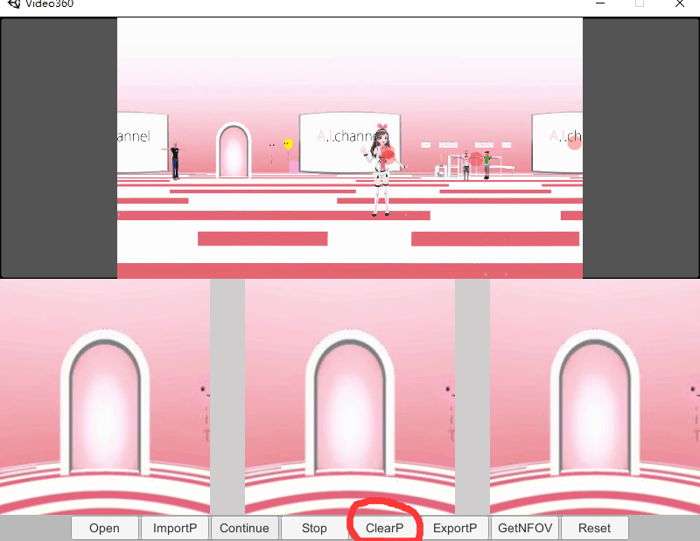
Weekly Progress：2019.04.08 ~ 2019.04.12
标注：
用户在等距柱状投影格式的全景视频上标注兴趣点
鼠标点击一下代表这一帧的该像素点是感兴趣的
ClearP按钮清空当前帧所有的兴趣点
ExportP按钮导出兴趣点
ImportP按钮导入兴趣点

Slide 6
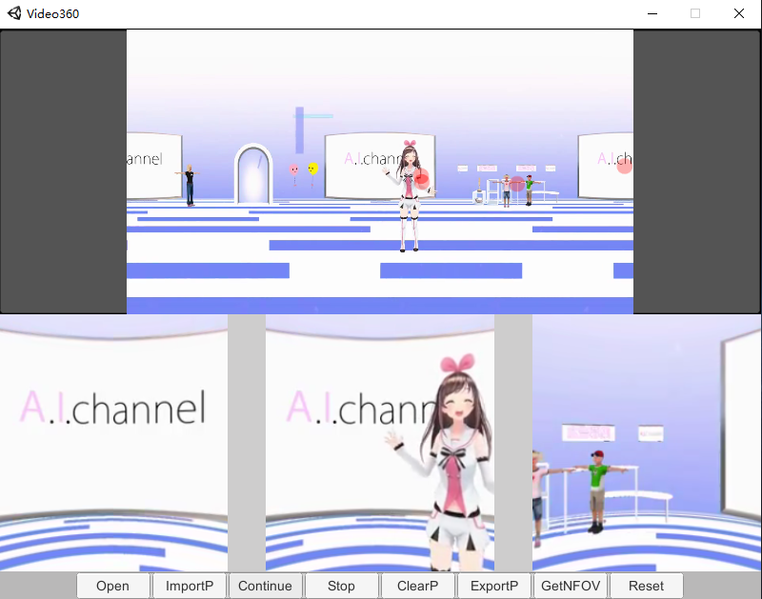
Weekly Progress：2019.04.08 ~ 2019.04.12
生成NFOV视频：
标注完后点击GetNFOV按钮对三个视野为60°的相机的运动进行规划

Slide 7
Weekly Progress：2019.04.08 ~ 2019.04.12
算法设计：
相机视野大小60°
将球面分成18份：
俯仰角3份(-60°,0°,60°)X方位角6份(0°,60°120°,180°,240°,300°)
状态设计：
F[t,i,j,k]表示第t个时间，相机1、2、3分别对准视角i、j、k所获得的最大收益
i!=j j!=k k!=i(不能同时占用一个视窗)
其中只考虑兴趣点发生改变的时间点，并且相邻时间点的间距较大(即对于相邻两个时间点t1、t2，相机可以选择不移动也可以选择在t时刻开始向其它视角移动，并在t2时刻到达目标视角，t1<t<t2)

Slide 8
Weekly Progress：2019.04.08 ~ 2019.04.12
算法设计：
每个相机单独考虑代价
设前一个时间为preT,当前时间为nowT,该相机要从视角ou转移到u
令T=nowT-preT, t为转移花费时间,
degreeCostPerSec为每秒移动degreeCostPerSec度对应的代价为1
ATAC(ou,u)为从视角ou移动到u的距离代价
这里取ATAC(ou,u)=欧几里得距离(ou,u)=sqrt(sqr(ou.x-u.x)+sqr(ou.y-u.y))
score[u]表示视角u对应视窗的价值，代码里等于兴趣点的个数
transferValue=(T-t)*score[u]-ATAC(ou,u)/t/degreeCostPerSec
最大化transferValue，则t=sqrt(ATAC(ou,u)/score[u]/ degreeCostPerSec)
令tvu=transferValue(preT,nowT,u,ou)， tvv=transferValue(preT,nowT,v,ov)…
f[nowT,u,v,w]=max(f[preT,ou,ov,ow]+tvu+tvv+tvw)

Slide 9
Weekly Progress：2019.04.08 ~ 2019.04.12
算法缺陷：
若nowT-preT过小将不会影响相机的运动
nowT的状态无法从时间小于preT的状态转过来，即如果oldT<preT，存在f[oldT,ou,ov,ow]->f[nowT,u,v,w]
优于
f[oldT,ou,ov,ow]->f[preT,i,j,k]->f[nowT,u,v,w]的情况
复杂度为18^6*兴趣点变化的次数

Slide 10
Weekly Progress：2019.04.08 ~ 2019.04.12
效果展示：

Slide 11
Next Weeks
下周的工作计划
1.继续完善

Slide 12
TNANKS!

